Slide 1
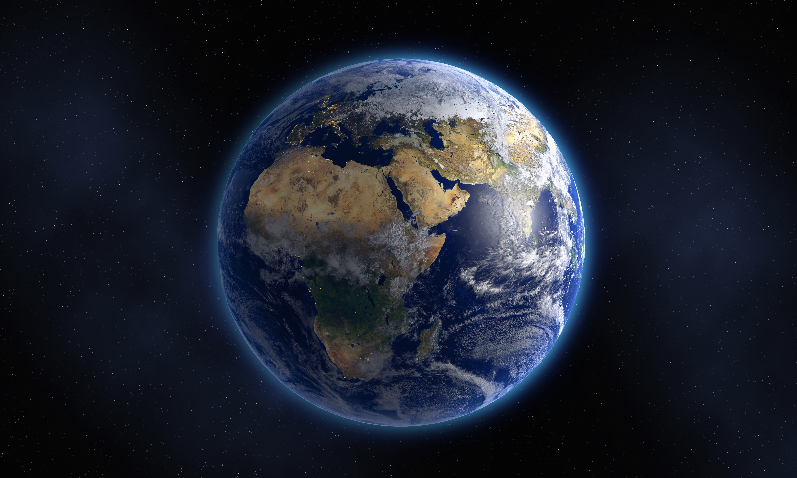
SISTEMA DE CAPTACIÓN DE SEÑALES SATELITALES NOAA CON CORRECCIÓN DOPPLER
Sistemas Electrónicos Integrados
Andrés Biedma Pérez
Javier Lobato Martín
Sergio Zapata Caparrós

Slide 2
ÍNDICE
INTRODUCCIÓN:
Estándar APT
Efecto Doppler
DISTRIBUCIÓN DEL PROYECTO
HARDWARE
Antena dipolo en V
SOFTWARE
Gpredict
Diagrama de flujo GNU-Radio
Corrección del efecto Doppler
Método propuesto
RESULTADOS
DIFICULTADES
CONCLUSIONES Y LÍNEAS FUTURAS

Slide 3
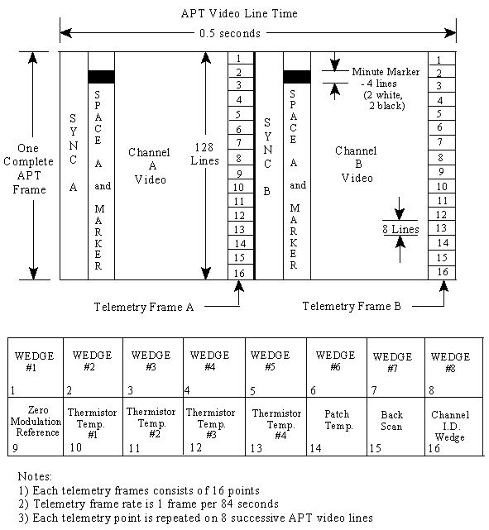
Estándar apt

Slide 4
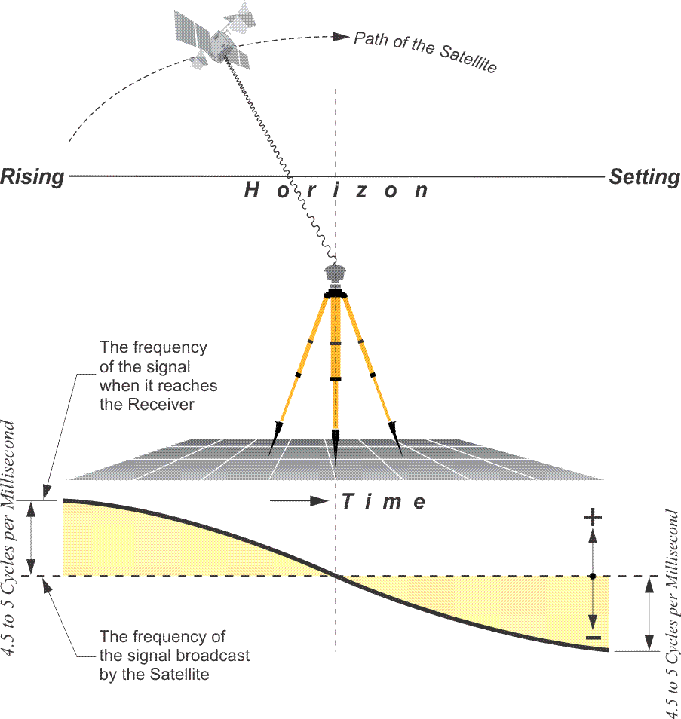
Efecto doppler

Slide 5
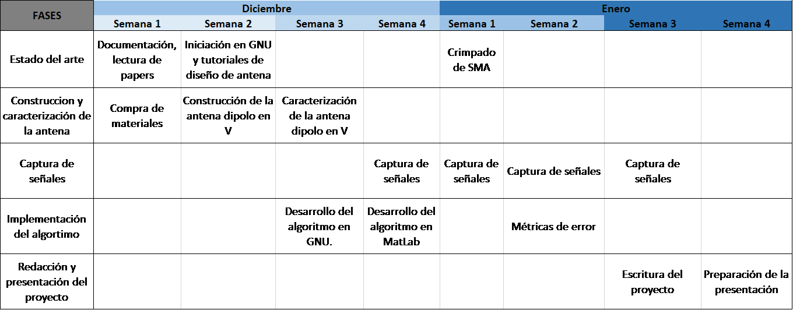
Distribución del proyecto

Slide 6
Antena dipolo en v
Polarización | Vertical | Horizontal | RHCP | LHCP
Vertical | 0dB | -20dB | -3dB | -3dB
Horizontal | -20dB | 0dB | -3dB | -3dB
RHCP | -3dB | -3dB | 0dB | -20dB
LHCP | -3dB | -3dB | -20dB | 0dB
Satélite | Frecuencia de emisión [MHz]
NOAA – 15 | 137.630
NOAA – 18 | 137.9125
NOAA – 19 | 137.100

Slide 7
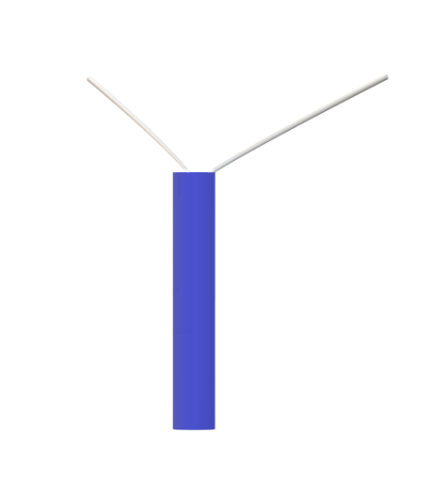
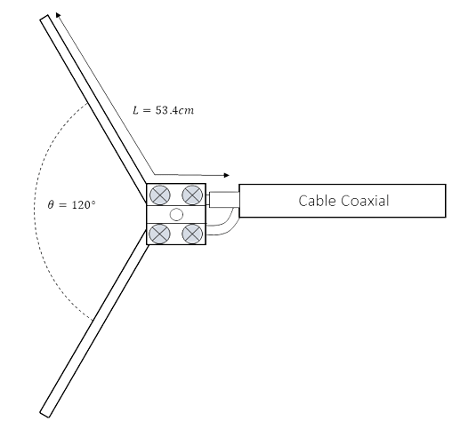
Antena dipolo en v

Slide 8
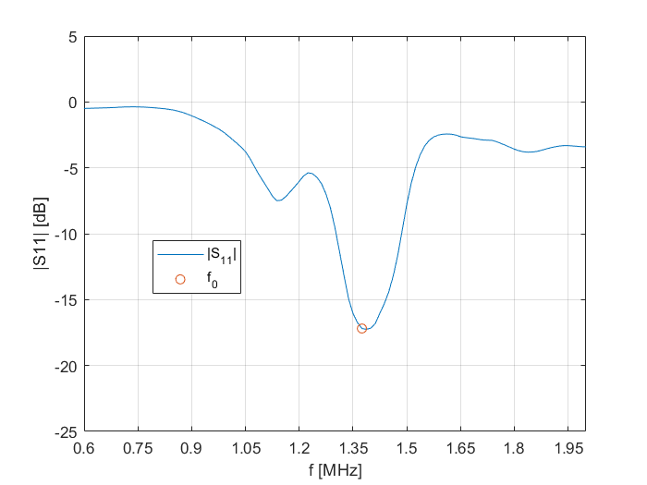
Antena dipolo en v
$$B≅175kHz$$

Slide 9
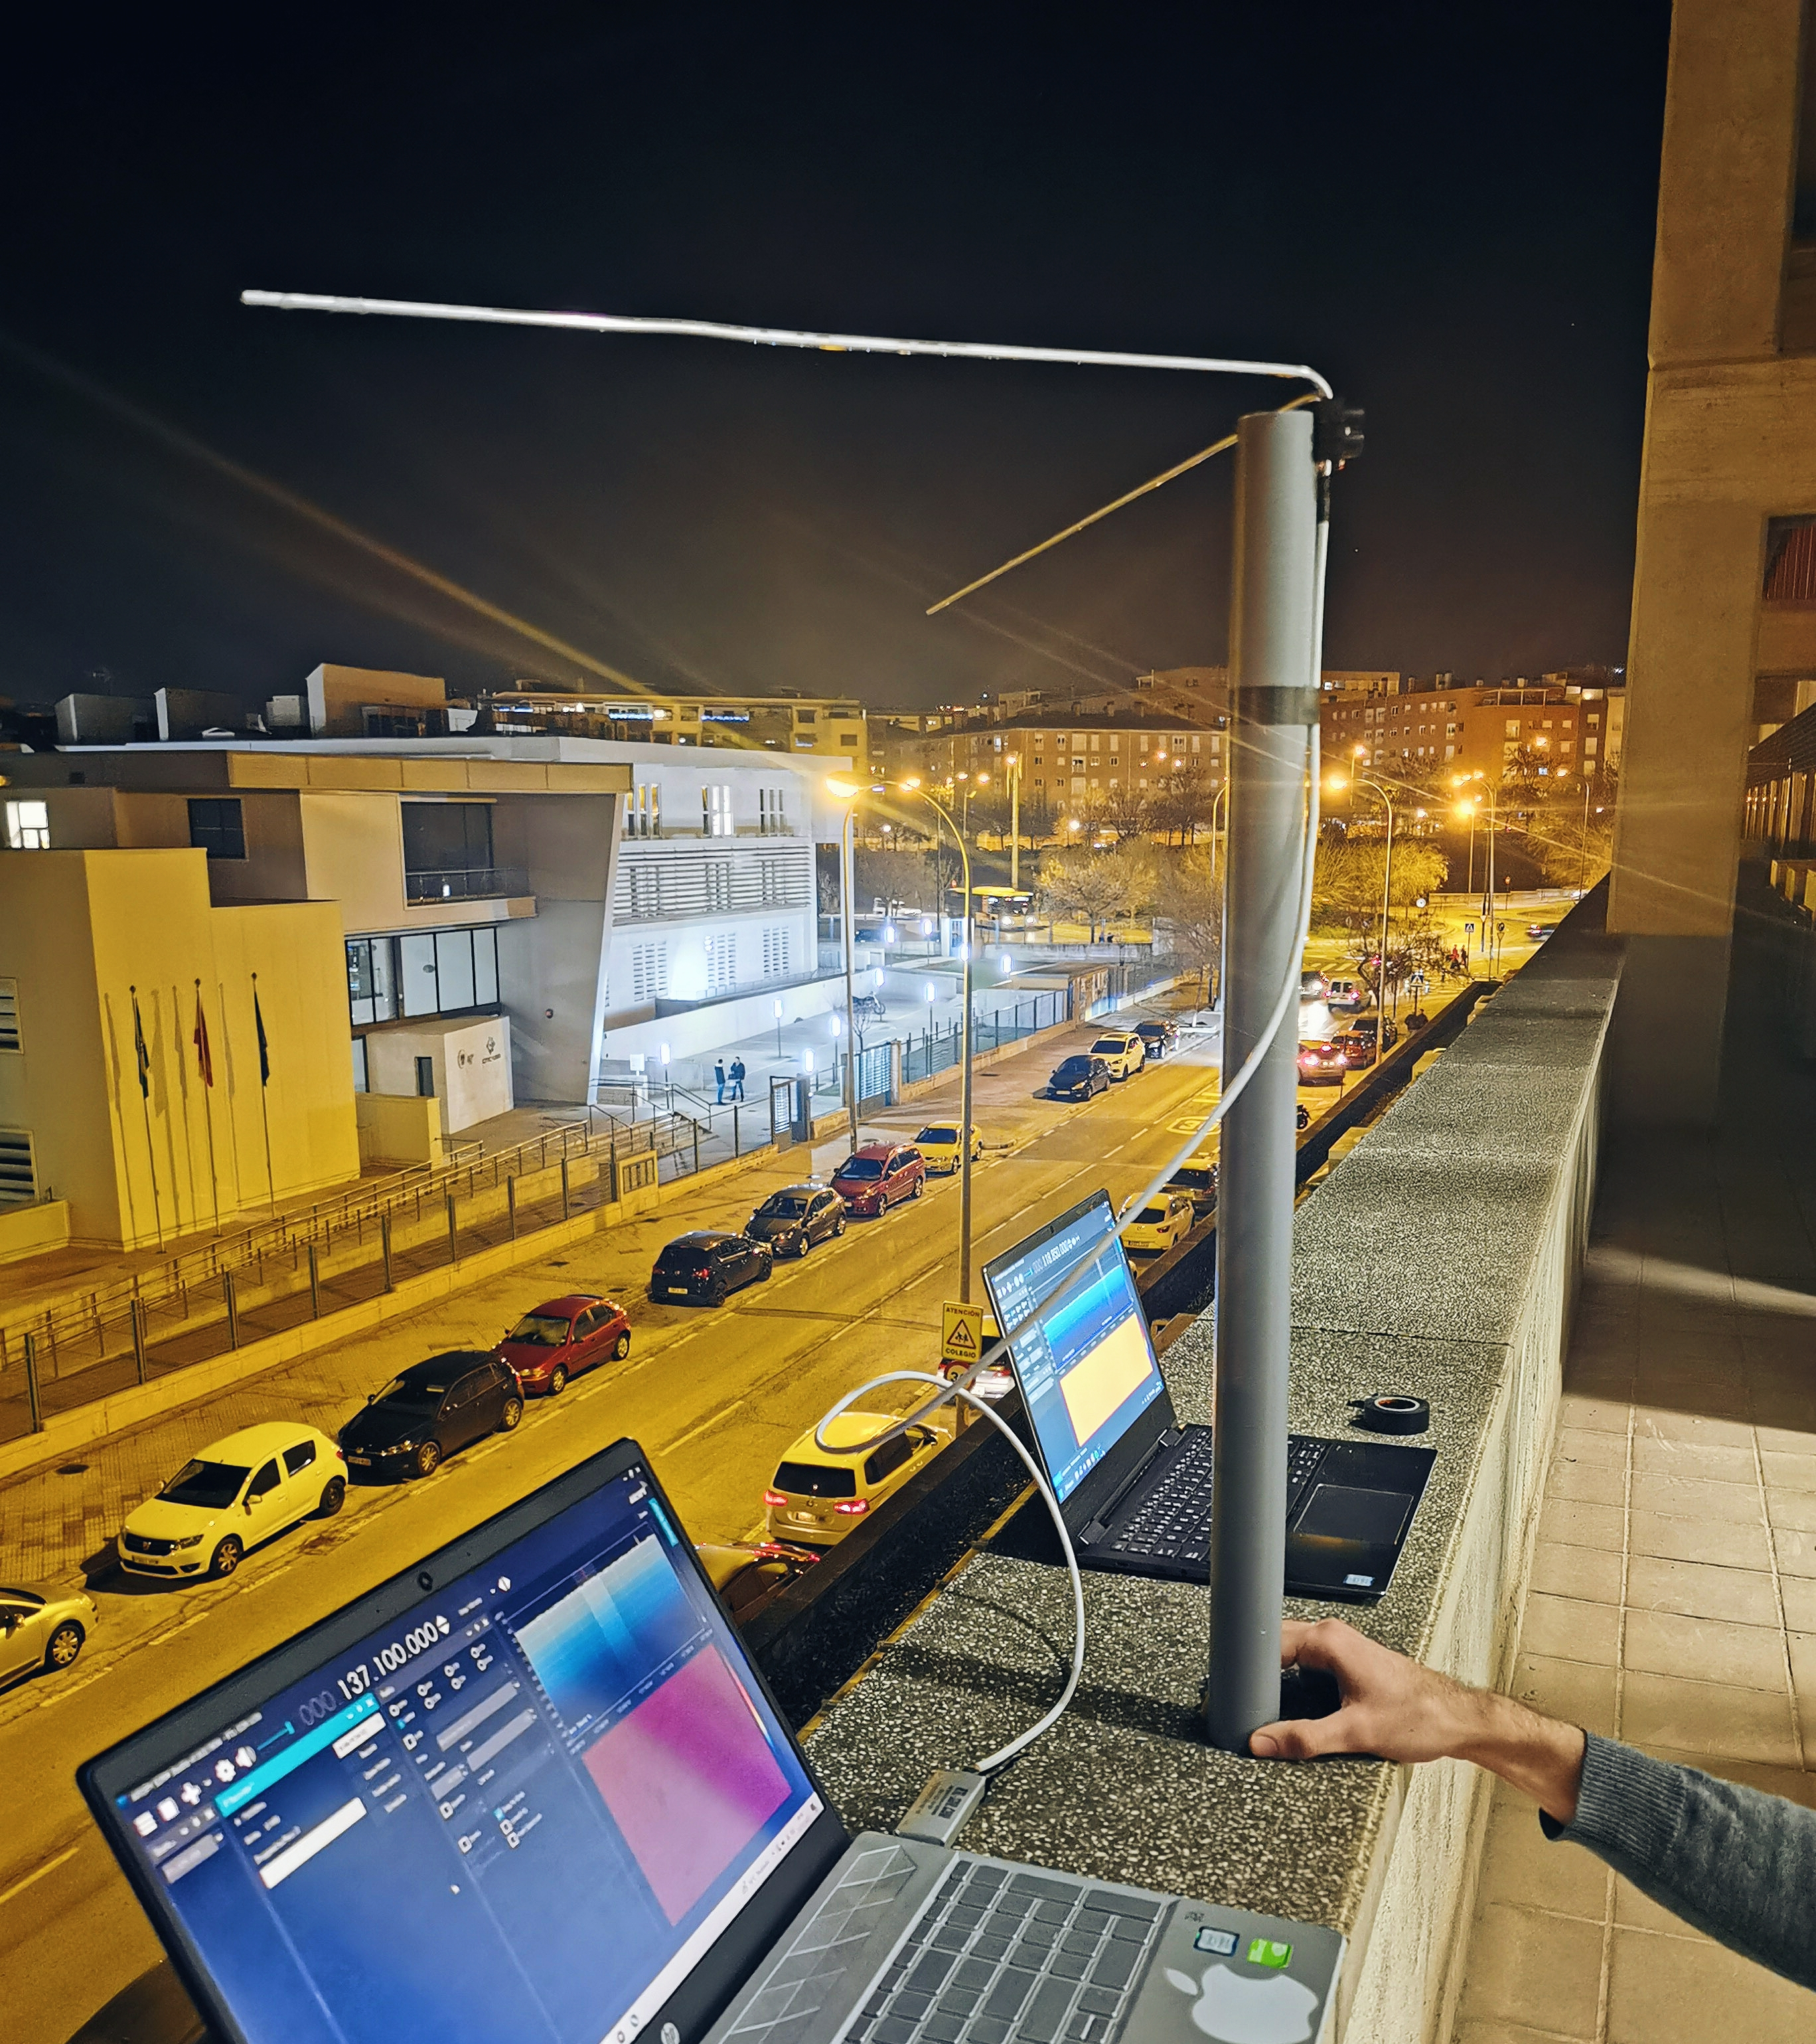
Antena dipolo en v

Slide 10
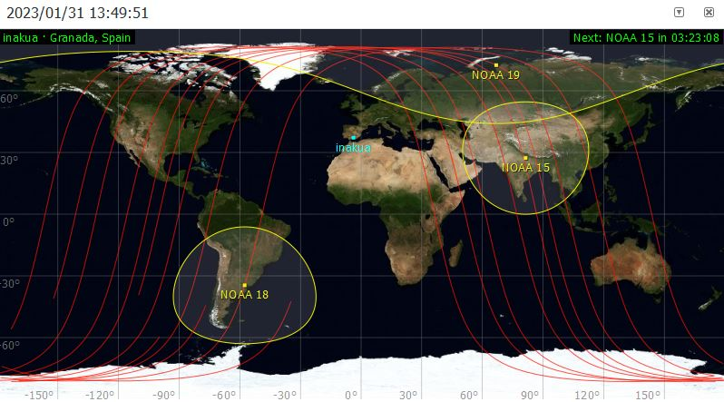
Programa Gpredict

Slide 11
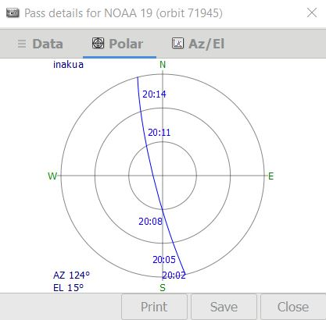
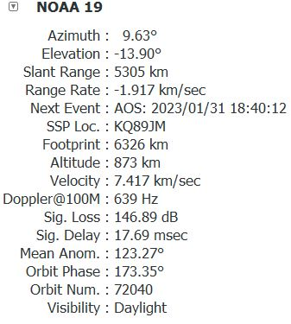
Programa gpredict

Slide 12
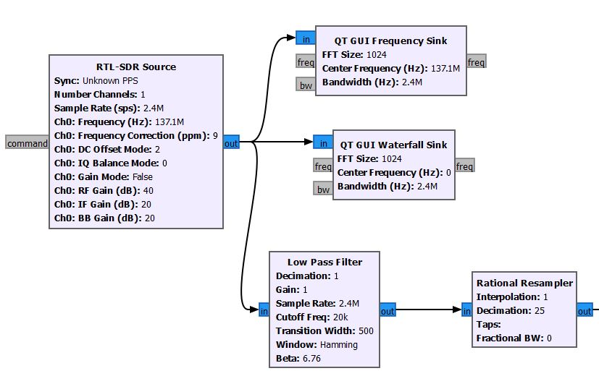
Diagrama de flujo Gnu-radio

Slide 13
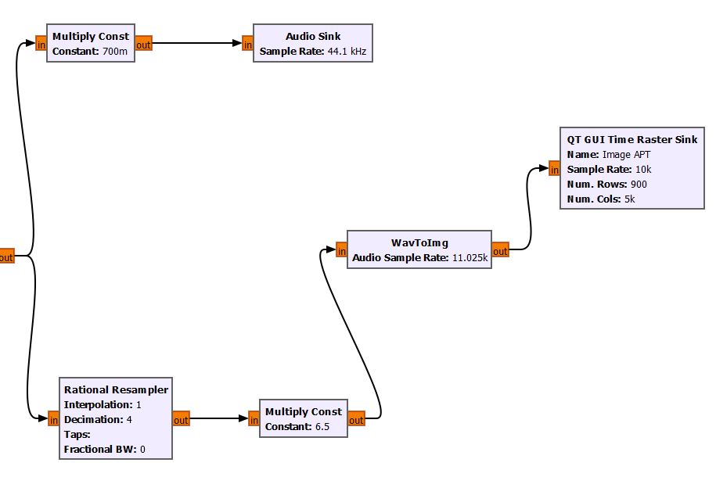
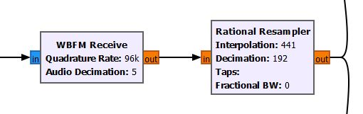
Programa gpredict
Demodulación FM
Demodulación AM

Slide 14
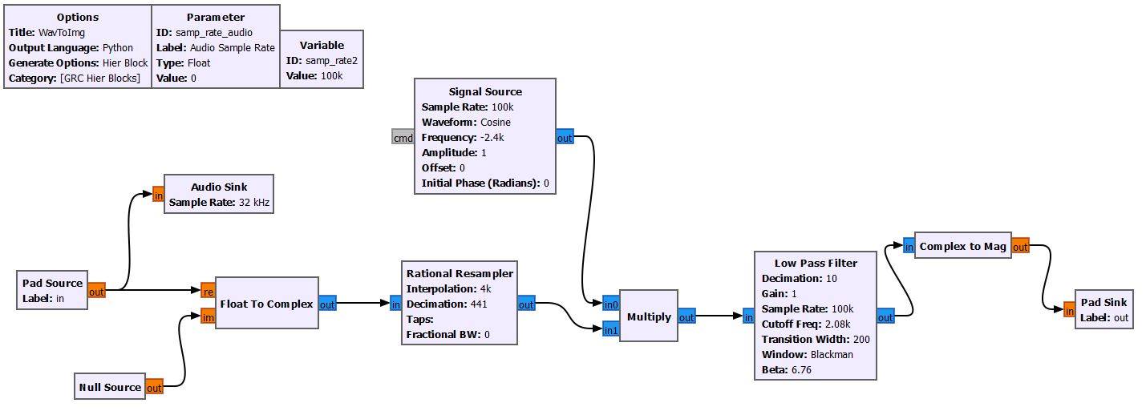
Diagrama de flujo Gnu-radio

Slide 15
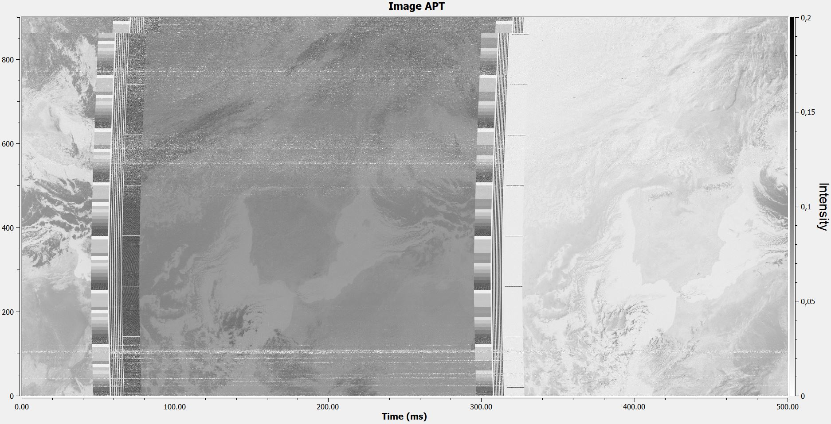

Diagrama de flujo Gnu-radio

Slide 16
Corrección del efecto doppler
EN TIEMPO REAL
A POSTERIORI

Slide 17
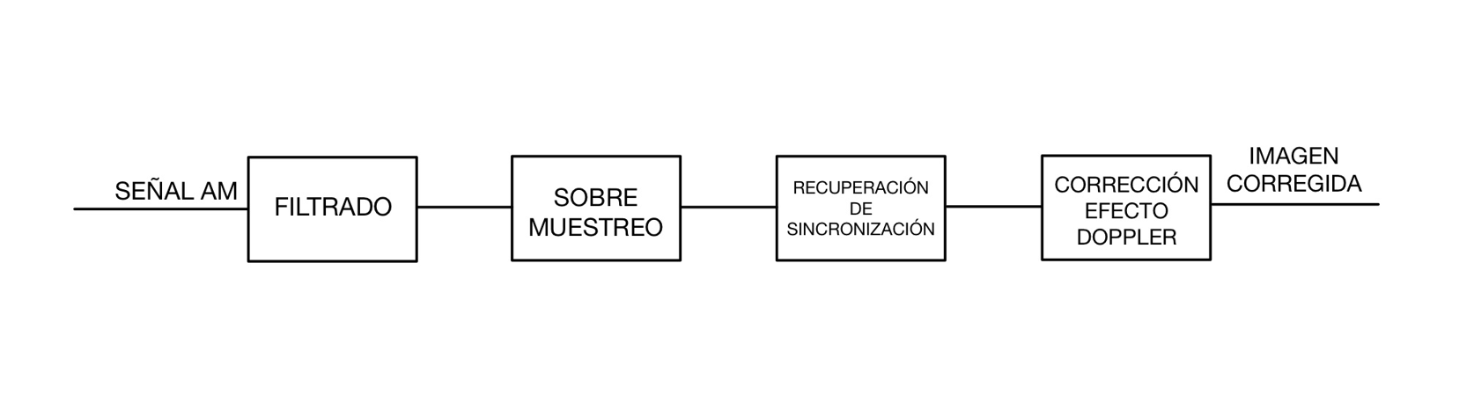
Método propuesto

Slide 18
MÉTODO PROPUESTO

Slide 19
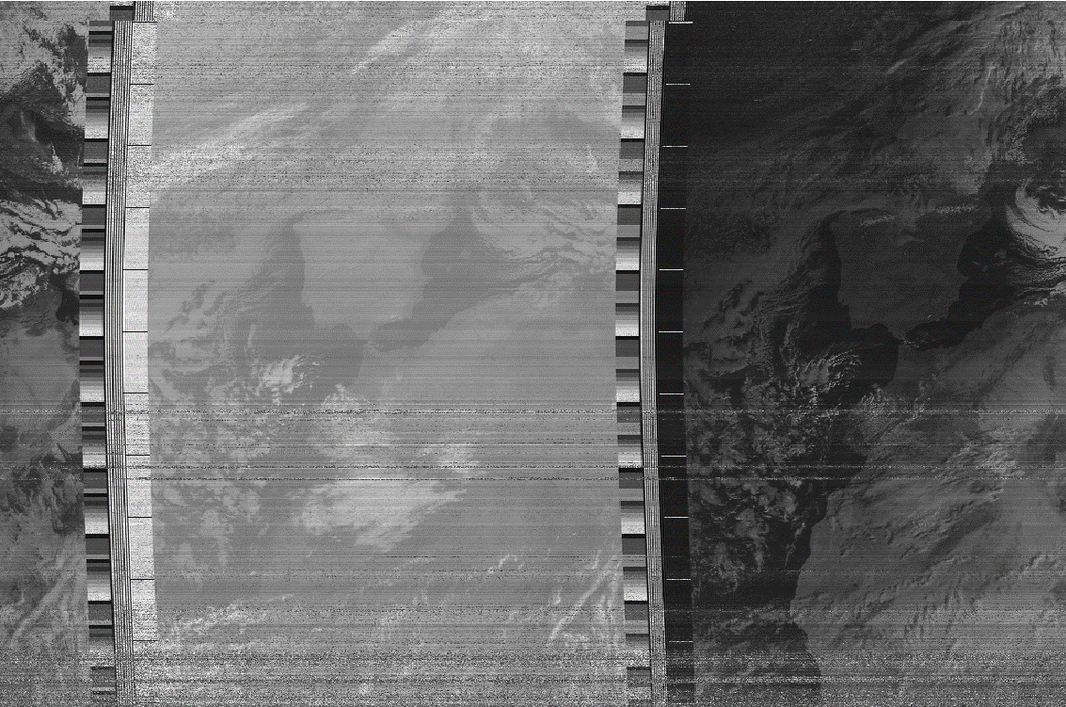
RESULTADOS

Slide 20
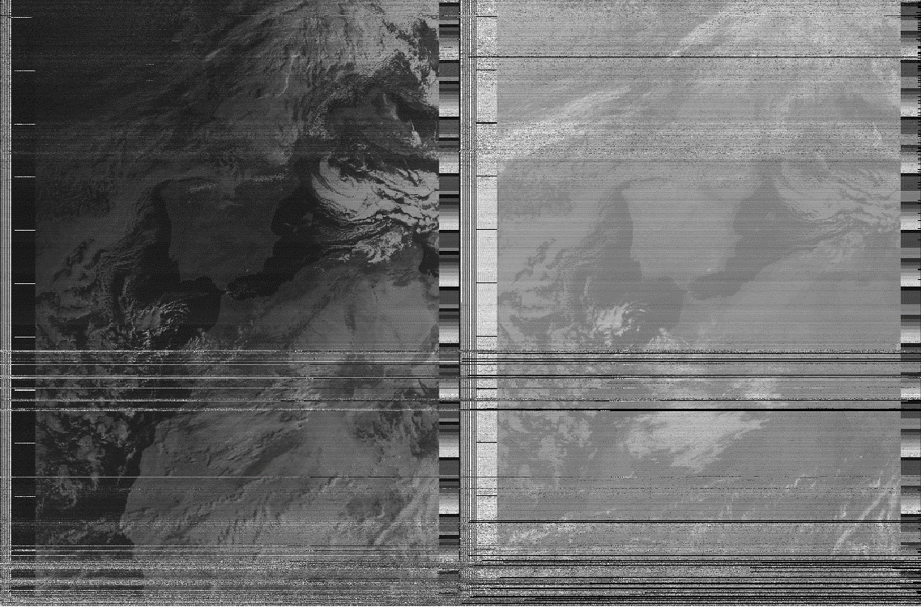
RESULTADOS

Slide 21
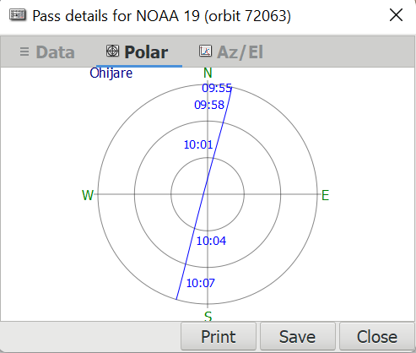
RESULTADOS

Slide 22
Dificultades
GNU-Radio y SDR
Tiempo para familiarizarnos
con ellas.
Diseño y montaje de la antena
Elección de la misma.
Montaje inicial.
Rotura del montaje.
Posición geográfica
Entorno urbano.
Tiempo de medida.
Configuración SharpSDR.

Slide 23
Presupuesto
Material | Unidades | Coste/Unidad
Aluminio | 2m | 0.81€/m
Juntas | 1 | 0.30€
Estructura Antena | 1 | 5€
SDR | 1 | 45.98€
Conectores SMA | 10 | 1.1€/conector
Cable coaxial | 3m | 1.2€/m
Coste total |  | 67.49€

Slide 24
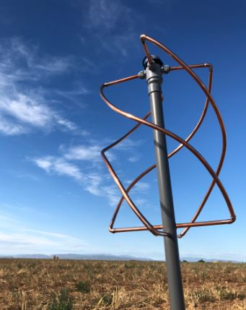
Conclusiones y líneas futuras
Conclusión
Buena relación resultados/tiempo
Aprendizaje de nuevas tecnologías
Mejoras
Antena de polarización circular
Corrección síncrona del efecto Doppler
Captación de imágenes de mayor calidad

Slide 25

Preguntas

